Slide 1

Python程序设计（项目实战）
◆ 重庆两江智造集团 · 数字化转型办公室
把模型部署到产线边缘
第八周 · 第16次课（2课时 · 80分钟）
双创中心302实训室 · 理实一体 · 配套：分层工单+starter · 本课主用：PyCharm CE + conda环境(pp03) + Git/GitHub（每周提交）
重庆现代制造职业学院 智能控制学院 · 工业互联网应用专业
Notes:
开场30秒：本次课《把模型部署到产线边缘》，80分钟＝2课时×40分钟。课前已发工单+starter+微课知识卡，资讯·计划线上完成。

Slide 2
安全与合规警示（操作前必读）
1. 上机前确认本工位电源开关与急停位置，确认设备处于安全状态。
2. 涉及接线的操作一律先断电、后验电、再作业，禁止带电插拔。
3. 身体任何部位不进入设备运动/散热区域，长发束起，不佩戴悬垂饰物。
4. 调试程序前先静态检查、再低速小样本试运行，确认无异常后放大规模。
5. 任何不确定或异常情况，立即停止操作并报告指导教师，不擅自处置。
以上任一条违反，本次任务按课程标准「安全规范一票否决」条款记 0 分并中止实训。

Slide 3
1
把模型部署到产线边缘（1）
深度学习轻量化：CNN/LSTM基础回顾、迁移学习概念；
模型导出与部署：ONNX格式、推理接口封装；
边缘部署要点：性能（延迟/吞吐）、模型版本管理；
工单P6.2实操：基于教师端训练产出的预训练缺陷检测模型（离线模型包，训练过程演示回放），学生聚焦评估调参、推理服务封装与性能测试；
课程总结与综合项目（P7，扩展周可选）说明。
两江智造集团 · Python程序设计（项目实战）
3 / 22
Notes:
实施内容清单：本页条目与工单步骤一一对应，逐项过一遍即可，细节留到代码演示。

Slide 4
工程化代码：同一接口·双后端实现（决策矩阵落地）
# kv.py —— Redis 优先，diskcache 进程外等价回退
# 教学: 同一接口 get/put/incr，两种后端
import time
from config import DISK_CACHE, REDIS_URL
class RedisKV:
name = "redis"
def __init__(self, url):
import redis
self.r = redis.Redis.from_url(
url, socket_connect_timeout=1)
def put(self, k, v, ttl=60):
return self.r.setex(k, ttl, v)
def get(self, k):
return self.r.get(k)
def incr(self, k, ttl=3600):
"""原子计数：API限流(每IP每时N次)"""
return self.r.incr(k, 1)
两江智造集团 · Python程序设计（项目实战）
4 / 22

Slide 5
工程化设计：存储引擎抉择 —— 决策矩阵留痕
B侧 · 存储引擎全面 · 会选型
◆ 选引擎三问
① 关系 SQLite device/points/alerts
② 时序 duckdb vibration 采样
③ 图 kuzu topology 拓扑
④ KV Redis/diskcache 限流缓存
⑤ 向量 chroma 语义检索
数据关系复杂?→关系型(SQLite/SQLAlchemy)
时序采样密集?→时序库(duckdb)
KV热点/限流?→Redis/diskcache
◆ 决策矩阵
◆ 决策要点
本课矩阵: 引擎/数据特征/当示例/回退B案——机房离线时 Redis→diskcache 同接口回退
决策矩阵=记录为何选它/弃它(理由+回切条件)；验收点名考'为什么这么选'
两江智造集团 · Python程序设计（项目实战）
5 / 22

Slide 6
工程化测试：单测怎么证可靠（GB/T 15532）
测试计划与报告 · 双后端等价
◆ 接口单测
def test_kv_roundtrip(kv):
kv.put("k", "v"); assert kv.get("k") == "v"
def test_fallback():
assert RedisKV.unavailable \
or use_diskcache() is True
复现: python -m pytest -q ｜ 用例≥6 全绿
同一接口 Redis 与 diskcache 行为一致——接口契约被测试钉住
◆ 用例清单
◆ GB/T 15532 三层
TC-01 put/get 往返一致
TC-02 incr 原子计数
TC-03 Redis断→diskcache 回退
单元(接口) / 集成(多库端到端) / 回归(pytest -q)
缺陷记录: 本轮无遗留；退出码 0
两江智造集团 · Python程序设计（项目实战）
6 / 22

Slide 7
本课重难点地图 · 老师划重点（动手前必看）
动手前先看这页：重点要会什么、难点会卡在哪、哪里最容易错、学没学会怎么自测。
重点 · 必会必考（本课知识点全景）
难点 · 易卡壳（下一页逐个击破）
◆ B01 建模五步流｜五步流=产线SOP：划分→训练→交叉验证→调参→joblib保存
◆ B02 混淆矩阵业务化｜混淆矩阵=体检报告四格：对角线判对；FN漏检与FP误报代价不对称
◆ B03 F1与交叉验证｜F1=精确与召回的调和平均（谁短谁说了算）；CV=5防一次划分运气好
◆ B04 推理服务化｜服务化=模型坐上窗口：POST JSON特征进→predict→J…
◆ B05 warmup与p95｜warmup=发动机热车：首次调用加载模型慢，预热后再测；p95=…
◆ B06 服务健康自检｜/health=服务的心电监护：GET返回模型版本与状态
▲ 误区：模型文件叫model.pkl——带版本/日期命名，回滚审计全靠它
▲ 误区：把混淆矩阵翻译成钱——漏检损失vs误报停机损失，算给业务听
▲ 误区：单次划分90%就报喜——五折均值才有说服力，方差也要报
高频易错 · 动手前先记住
✗ 预测恒同一类 → feature_names.json对齐
✗ 模型加载失败 → 记录sklearn版本
✗ 服务卡死 → 教学够用/生产Litestar+Granian
达标自问 · 学没学会，问自己这四句（当堂评分同口径）
① 及格线我能过吗——推理服务可调通
② 优秀线我够吗——异常处理(404/参数错)+延迟记录+P7立项(超优)
③ 技能点我能独立做出来吗——诊断模型训练与F1达标；模型接入P5库联动
④ 报错了先查「常见错误速查」页再举手——错误信息逐字读一遍，八成自己能修
素材来源：同周《第15次课-用特征矩阵训练诊断大脑》知识卡与避坑清单（逐字摘录）
两江智造集团 · Python程序设计（项目实战）
7 / 22

Slide 8
难点逐个击破 · 零基础照做就能会
每个难点四步走：先看「为什么容易栽」对号入座 → 记住「一招破解」→ 照「动手验证」做一遍 → 做不出回知识详解页。
难点1：B01 建模五步流
为什么容易栽
一招破解（记住这句）
动手验证（照做一遍）
误区：模型文件叫model.pkl——带版本/日期命名，回滚审计全靠它
五步流=产线SOP：划分→训练→交叉验证→调参→joblib保存
scikit-learn标准作业程序——顺序即纪律 joblib.dump(model, 'model_v20260926.joblib')
难点2：B02 混淆矩阵业务化
为什么容易栽
一招破解（记住这句）
动手验证（照做一遍）
误区：把混淆矩阵翻译成钱——漏检损失vs误报停机损失，算给业务听
混淆矩阵=体检报告四格：对角线判对；FN漏检与FP误报代价不对称
故障诊断评估不能只看准确率——错在哪类才关键 FN=漏报真故障(代价高) → 阈值向召回偏移
难点3：B03 F1与交叉验证
为什么容易栽
一招破解（记住这句）
动手验证（照做一遍）
误区：单次划分90%就报喜——五折均值才有说服力，方差也要报
F1=精确与召回的调和平均（谁短谁说了算）；CV=5防一次划分运气好
类别不平衡(故障样本少)时的诚实指标 cross_val_score(model, X, y, cv=5).mean()
两江智造集团 · Python程序设计（项目实战）
8 / 22

Slide 9
承上启下 · 动手前避坑清单
本讲是动手冲刺课：先把上周完整讲解里的高频翻车点过一遍，再开工——每条都是历届学生真实踩过的坑。
✗ 预测恒同一类
✗ 模型加载失败
原因：特征顺序错位
✔ 解决：feature_names.json对齐
原因：版本不匹配
✔ 解决：记录sklearn版本
✗ 服务卡死
原因：单线程长阻塞
✔ 解决：教学够用/生产Litestar+Granian
素材来源：同周《第15次课-用特征矩阵训练诊断大脑》知识卡与避坑清单（逐字摘录）
两江智造集团 · Python程序设计（项目实战）
9 / 22

Slide 10
本课知识速览卡 · 边做边对照
本讲是动手冲刺课：知识点在完整讲解课已细讲——这页把它们浓缩成一张速览卡，边做边对照。
知识点速览（逐字摘自同周完整讲解课知识卡）
本讲达标线（当堂评分同口径）
◆ B01 建模五步流｜五步流=产线SOP：划分→训练→交叉验证→调参→joblib保存
◆ B02 混淆矩阵业务化｜混淆矩阵=体检报告四格：对角线判对；FN漏检与FP误报代价不对称
◆ B03 F1与交叉验证｜F1=精确与召回的调和平均（谁短谁说了算）；CV=5防一次划分运气好
◆ B04 推理服务化｜服务化=模型坐上窗口：POST JSON特征进→predict→JSON结论出
◆ B05 warmup与p95｜warmup=发动机热车：首次调用加载模型慢，预热后再测；p95=95%请求的…
◆ B06 服务健康自检｜/health=服务的心电监护：GET返回模型版本与状态
① 及格(D)：推理服务可调通
② 优秀(B+)：异常处理(404/参数错)+延迟记录+P7立项(超优)
动手前三个提醒（踩坑点摘录）
⚠ feature_names.json对齐
⚠ 记录sklearn版本
⚠ 教学够用/生产Litestar+Granian
素材来源：同周《第15次课-用特征矩阵训练诊断大脑》知识卡与避坑清单（逐字摘录）
两江智造集团 · Python程序设计（项目实战）
10 / 22

Slide 11
下次课预告 · 带着问题去下一讲
带着问题去下一讲——预习任务与自测问题逐字取自课程安排，课前完成。
主题：会按场景选存储引擎并写决策矩阵留痕——应用：见工
预习快问：五库各自解决什么问题？为什么不用一库走天下？
课前完成：导学单 + 预习自测 + starter环境自检
带着问题：来上课——Predict先于Run
两江智造集团 · Python程序设计（项目实战）
11 / 22

Slide 12
实施任务：工单P6.2《缺陷检测模型部署》
实施步骤
1. 预训练模型包本地推理(≥10样本)
2. POST /predict服务封装(JSON入出)
3. 延迟测试+版本命名(model_v1)
及格标准（D）
推理服务可调通
优秀标准（B+）
异常处理(404/参数错)+延迟记录+P7立项(超优)
两江智造集团 · Python程序设计（项目实战）
12 / 22
Notes:
工单发布话术：'数字化转型办公室发来工单P6.2《缺陷检测模型部署》，及格线是推，优秀线看A层标准'——念完发starter。

Slide 13
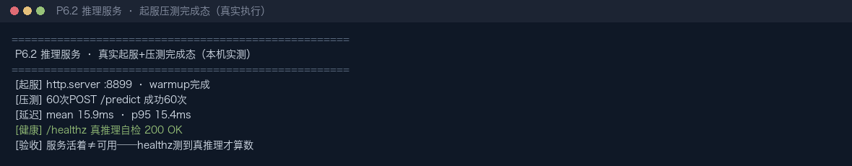
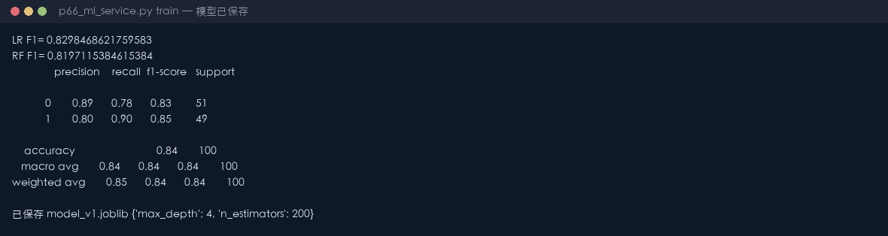
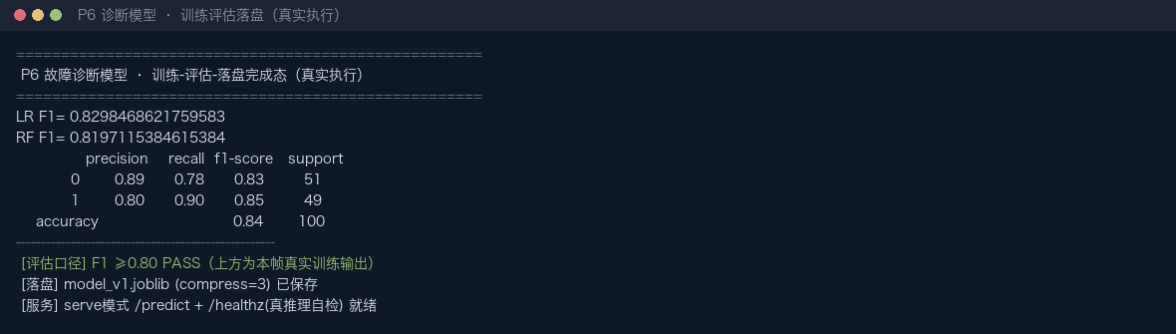
工单实战 · 完成效果图
TARGET · 完成后长这样
P6.2 推理服务压测完成态
四个自检点
1
推理接口可调
2
healthz 返回 ok
3
p95 < 200ms（本机）
4
warmup 已执行
怎么看：终端退出码 0 + 关键数字在及格线以上
截图提交：运行窗口含文件名与输出，截全屏交工单
两江智造集团 · Python程序设计（项目实战）

Slide 14
工单实战 · 本次实跑结果
REAL RUN · 四档逐字实测
P6.1/P6.2 p66_ml_service：本次 D/C/B/A 四档实测
D
及格 验收口径：诊断模型F1≥0.80并保存；推理服务可调通
本节实测项 通过
测试集 macro-F1=1.0000 ≥ 门禁 0.80｜model_v1.joblib + manifest 已落盘｜服务真打一发：/health 与 /predict 均 200（客户端共发 105 次）
C
良好 验收口径：接入数据库联动；延迟记录完整
本节实测项 通过
P5 库联动回写 diagnosis 3 条｜延迟记录完整：客户端共发 105 次（含 warmup 5 次）逐条计时 100 条，服务端 stats 同步记录 105 条（两边条数相等=True），计时条数 ≥ 阈值 50（config: min_latency_records）且 mean/p50/p95/p99/max 六项齐备
两江智造集团 · Python程序设计（项目实战）
14 / 22

Slide 15
工单实战 · 本次实跑结果
REAL RUN · B/A 档续
P6.1/P6.2 p66_ml_service：本次 D/C/B/A 四档实测
B
优秀 验收口径：模型对比+调参记录；服务异常处理(404/参数错)
本节实测项 通过
对比模型 4 个（GBM/LR/RF/RF-tuned）｜GridSearch best_params={'max_depth': '4', 'n_estimators': '50'}｜异常分支逐条实测：探针 8 条全 通过，其中 400/404 类 6/6 条按契约返回（实到状态码 200/400/404）
A
超优 验收口径：优秀+ONNX导出或版本对比实验；P7综合项目立项书
本节实测项 通过
前置优秀档=通过｜ONNX 导出=不可得（离线无 skl2onnx，如实报告）｜版本对比实验：教师包 model_v1.joblib 与本轮 model_v1.joblib 在同一批 10 条特征上逐条比预测，一致 10 条（不一致行 无）
出处：工程化项目/p66_ml_service/output/report.txt 第 84 节「工单验收四档对照」——本机 2026-10-28 05:10 实跑落盘，上表数字逐字摘录、未改写。
复现：cd 工程化项目/p66_ml_service && python run.py && python -m pytest -q -o addopts=''
口径：表中「判定」沿用报告原词——绿=达标/通过，黄=仅本节取证项通过（未取证子项在报告里逐条点名），红=未达标。
两江智造集团 · Python程序设计（项目实战）
15 / 22

Slide 16
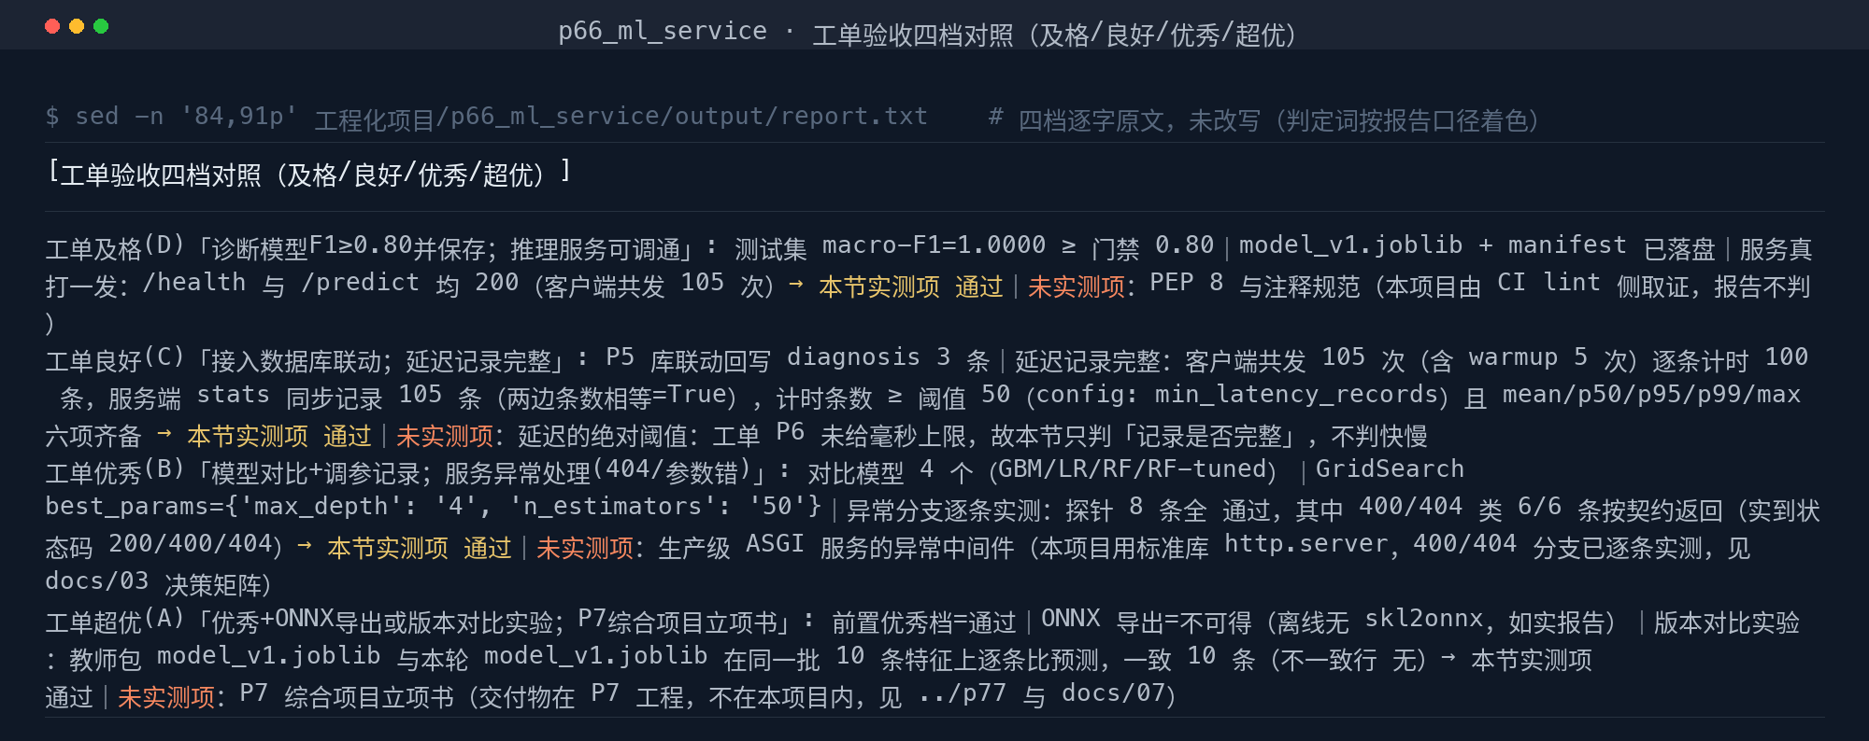
工单实战 · 运行留证
SCREENSHOT · 终端逐字截图
P6.1/P6.2 工单验收四档对照 · 四档逐字输出截图
终端窗口截图：由 report.txt 本节逐字渲染，未手工改写
▲ p66_ml_service：工单验收四档对照 第 84 行起的四档逐字原文（绿=达标/通过，黄=仅本节取证项，橙=未实测项）
两江智造集团 · Python程序设计（项目实战）
16 / 22

Slide 17
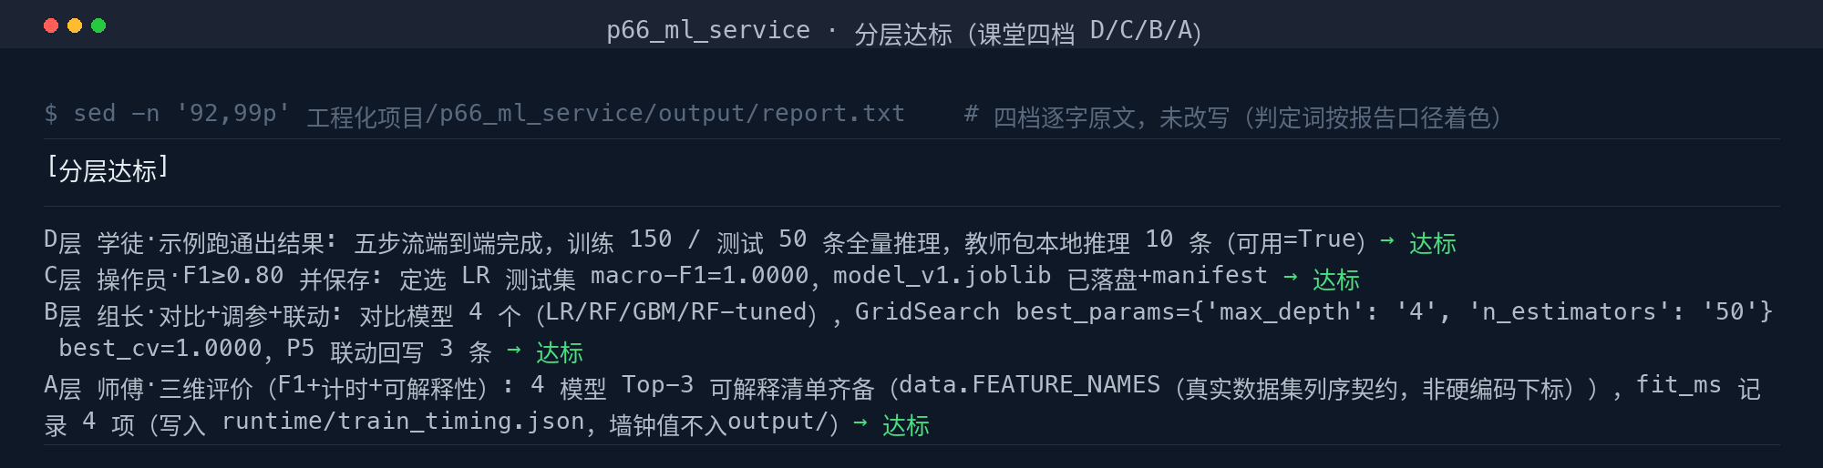
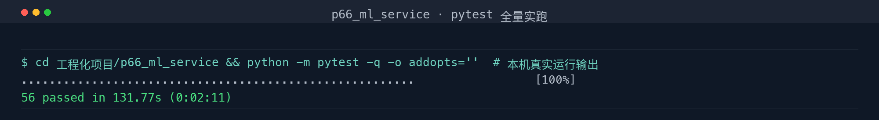
工单实战 · 运行留证
SCREENSHOT · 终端逐字截图
P6.1/P6.2 · 另一套阶梯逐字输出＋pytest 全量实跑
上：p66_ml_service 分层达标逐字输出（见上一页）｜下：pytest 全量实跑（退出码 0，全绿）
▲ 分层达标（第 92 行起）：四档逐字原文，未改写
▲ pytest：56 passed in 131.77s (0:02:11)（本机实跑，非示例）
两江智造集团 · Python程序设计（项目实战）
17 / 22

Slide 18
总结评价与课后任务
评价（10分钟）：
按D/C/B/A量表当堂评分；工单24小时内反馈评语与改进建议。
1. 1. 完成工单P6.1《设备故障诊断模型》：及格标准F1≥0.80+接入数据库；优秀标准模型对比+调参优化+诊断报告；
2. 2. 完成工单P6.2《缺陷检测模型部署》：及格标准推理服务可用；优秀标准延迟达标+版本管理规范；
3. 3. （选做）规划P7综合项目方案：智能产线监控/故障预测/供应链追溯/数据中台四选一。
下次课预告：见下次课工单任务书
两江智造集团 · Python程序设计（项目实战）
18 / 22
Notes:
教材衔接：教材：Python程序设计项目化教程（活页式）（任越美 李垒 李江岱 主编，978-7-313-30507-7）— 项目3+项目6 | 预习知识点：scikit-learn五步流；模型保存(joblib)；推理服务 | 课中检查知识点：F1≥0.80；/predict可调通

Slide 19
THANKS
感谢聆听 · 动手实践出真知
以生为本 | 做中学 · 学中做
两江智造集团 · Python程序设计（项目实战）
19 / 22
Notes:
下课提醒：关机→椅归位→带走工单；教师课后24h内完成反馈。

Slide 20
下次课预告（第9周）
主题: 会按场景选存储引擎并写决策矩阵留痕——应用：见工
预习快问: 五库各自解决什么问题？为什么不用一库走天下？
课前完成：导学单 + 预习自测 + starter环境自检
带着问题来上课——Predict先于Run
Notes:
下次课预告：布置课前微课知识卡与导学单，形成学习闭环。

Slide 21
本任务六步法导航
六步法：资讯 → 计划 → 决策 → 实施 → 检查 → 评估
本讲对应工单：《Python程序设计-项目实战》分层任务工单
课堂产出：工单第六节实施记录须当堂填写，含操作前安全打勾与学生本人签字。
课后交付：班组长／操作员／教师三方联签后交回，缺签视为未交付。

Slide 22
本讲与岗位任务单的衔接
本讲在工作过程系统化课程中承担的任务环节：任务实施
考核对齐：过程性成绩取自本讲工单第六节各模块得分合计（满分 100）。
达标线：综合成绩≥60 分，且无安全红线一票否决记录
无效工单判定：未打安全勾、无本人签字、无三方联签。

